Slide 1
স্বাগতম

Slide 2
শিখনফল
পাঠশেষে শিক্ষার্থীরা -
ল.সা.গু. ও গ.সা.গু.কী তা বলতে পারবে
দশমিক ভগ্নাশের ল.সা.গু ও গ.সা.গু নির্ণয় করতে পারবে
দশমিক ভগ্নাশের ল.সা.গু. সর্ম্পকিত সমস্যা সমাধান করতে পারবে

Slide 3
মোঃ রফিকুল ইসলাম রতন
সহকারী শিক্ষক (গণিত)
আদিতমারী আলিম মাদরাসা
আদিতমারী লালমনিরহাট
গণিত
৬ষ্ঠ-শ্রেণি
অনুশীলনী-1.৩

Slide 4
৬
৬
১২
২৪
৩০
১৮
৩৬
৪২
৯
৯
……
খালি ঘরগুলো পূরণ কর
Notes:
৪ এর চার পাশের সংখ্যাগুলোর সাথে ৪ এর সম্পর্ক কি ? ৬ এর চার পাশের সংখ্যাগুলোর সাথে ৬ এর সম্পর্ক কি ? ৪ ও ৬ এর গুণিতকগুলোর মধ্যে থেকে সাধারণ/common গুণিতকগুলি শিক্ষার্থীদের মাধ্যমে চিহ্নিত করে লঘিষ্ঠ গুণিতকটি চিহ্নিত করবো এরপর সংখ্যা নিয়ে খেলা লেখার উপর ক্লিক দিবো । ৪ ও ৬ এর গুণিতকগুলোর মধ্যে ১২ এর বৈশিষ্ট্যগুলো হলো ; ১২ লঘিষ্ঠ, ১২ সাধারণ, ১২ গুণিতক ।

Slide 5
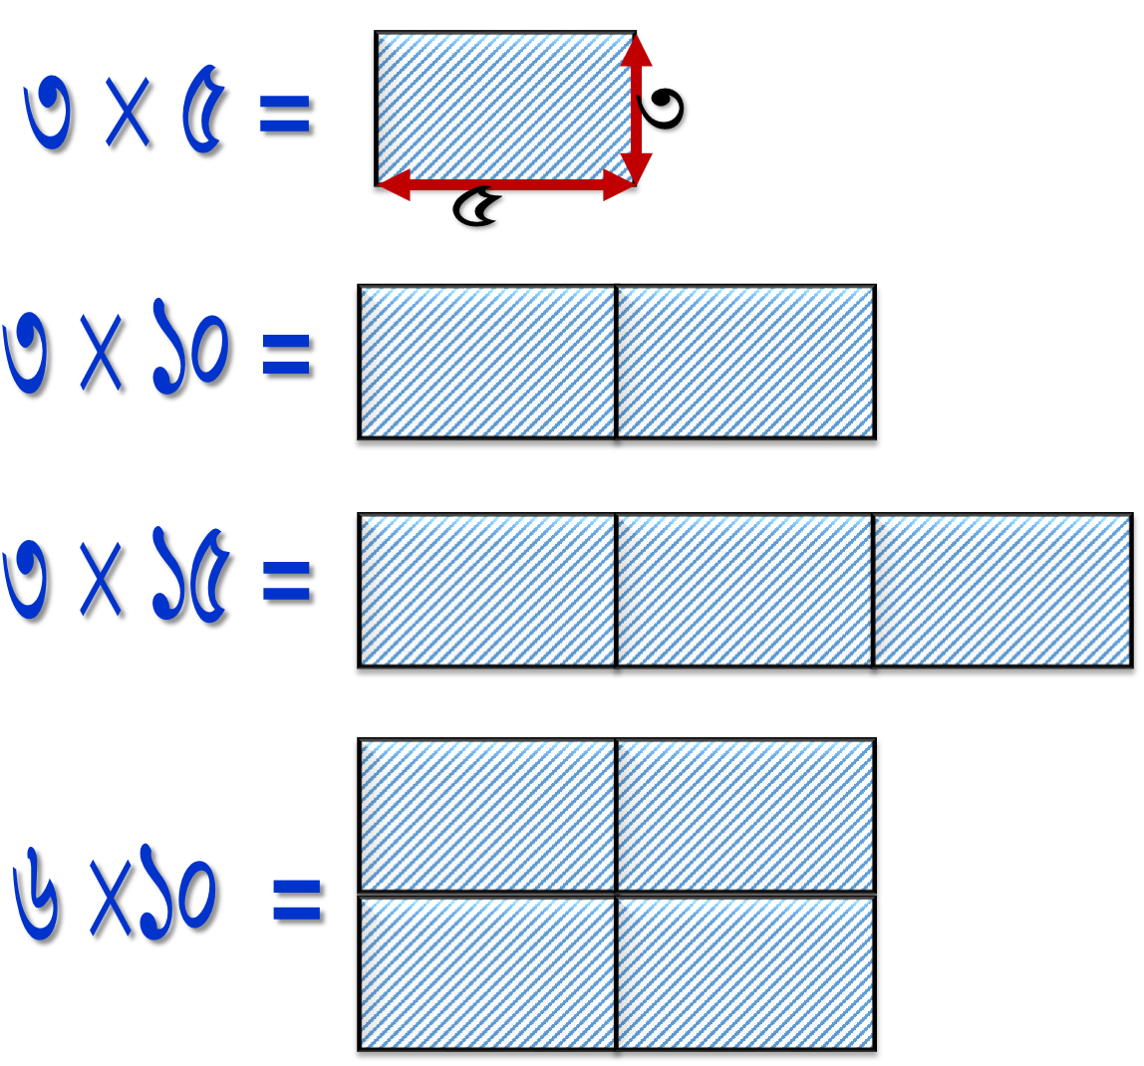
গরিষ্ঠ
সাধারণ
গূ্ণনীয়ক
Notes:
৩×৫ আয়তক্ষেত্রটি , সকল আয়তক্ষেত্রে common থাকায় এটি সকল আয়তক্ষেত্রের গরিষ্ঠ সাধারণ গুণনীয়ক ।

Slide 6
দশমিক ভগ্নাংশের গ.সা.গু. ও ল.সা.গু

Slide 7
৪ ও ৬ এর গসাগু ও লসাগু নির্ণয়
৪ = ২ × ২
১০ =২ × ৫
৪ ও ১০ এর গসাগু = ২
৪ ও ১০ এর লসাগু = ২×২×৫ =২০

Slide 8
একক কাজ
গ.সা.গু ও ল.সা.গু নির্ণয় -
৪ ও ১০
Notes:
কাজ শেষে ২/১জন শিক্ষার্থীকে বোর্ডে এনে কাজটি করতে দেবো ।

Slide 9
২, ১.২ও ০.০৮ এর গ.সা.গু. ও ল.সা.গু নির্ণয় -
প্রদত্ত দশমিক ভগ্নাংশগুলো যথাক্রমে ২, ১.২, ০.০৮
উক্ত দশমিক ভগ্নাংশগুলোর ডানদিকে প্রয়োজনমতো শুন্য বসিয়ে দশমিক বিন্দুর পরের অঙ্কের অঙ্ক সংখ্যা সমান করি / সদৃশ্য দশমিক ভগ্নাশে প্রকাশ করি
দশমিক ভগ্নাংশগুলো হলো যথাক্রমে ২.০০, ১.২০, ০.০৮
উক্ত দশমিক ভগ্নাংশগুলোকে পূর্ণসংখ্যা মনে করে পাই ২০০, ১২০, ৮
Notes:
৪,৬ও ৮ এর মৌলিক গুণনীয়ক গুলো লিখ ? এর মধ্যে common গুণনীয়কগুলো চিহ্নিত কর । ৪,৬ও ৮ এর ল.সা.গু নির্ণয় কর । এরপর ক্লিকের মাধ্যমে ল.সা.গু নির্ণয়ের প্রক্রিয়া দেখাব ।

Slide 10
উক্ত দশমিক ভগ্নাংশগুলোকে পূর্ণসংখ্যা মনে করে পাই ২০০, ১২০, ৮
8)120(15
8
40
40
0
এবং
8)২00(২৫
১৬
৪০
৪০
০
৮ ২০০ ১২০ ৮
৫ ২৫ ১৫ ১
৫ ৩ ১
এদের লসাগু = ৮×৫×৫×৩ =৬০০
এদের গসাগু = ৮

Slide 11
উক্ত পূর্ণসংখ্যার গসাগু = ৮ ও লসাগু = ৬০০ কে পুনরায় দশমিকে প্রকাশ করে করে পাই,
গসাগু = ০.০৮ ও লসাগু = ৬.০০ = ৬
নির্ণেয় গসাগু = ০.০৮ ও লসাগু = ৬.০০ = ৬

Slide 12
জোড়ায় কাজ
গ.সা.গু ও ল.সা.গু. নির্ণয় কর ;
0.৮ ও 0.১২

Slide 13
বিকল্প পদ্ধতি
প্রদত্ত দশমিক ভগ্নাংশগুলো যথাক্রমে ২, ১.২, ০.০৮
উক্ত দশমিক ভগ্নাংশগুলোকে লঘিষ্ট সাধারণ ভগ্নাশে প্রকাশ করি
2
১2
৬
৮
২
2=
১.২=
=
০.০৮=
=
১
৫
২৫
১০
১০০

Slide 14
2
১2
৬
৮
২
2=
১.২=
=
০.০৮=
=
১
১০
৫
২৫
১০০
প্রাপ্ত ভগ্নাংশগুলোর লব ২, ৬, ২। এদের গসাগু = ২
প্রাপ্ত ভগ্নাংশগুলোর হর ১, ৫, ২৫। এদের লসাগু = ২৫
প্রাপ্ত ভগ্নাংশগুলোর গসাগু =
২
২৫
প্রাপ্ত ভগ্নাংশগুলোর গসাগু =
২
কে পুনরায়
২৫
দশমিক ভগ্নাশে প্রকাশ করি
২
নির্ণেয় গসাগু = ০.০৮
=
০.০৮
২৫

Slide 15
2
১2
৬
৮
২
2=
১.২=
=
০.০৮=
=
১
১০
৫
২৫
১০০
প্রাপ্ত ভগ্নাংশগুলোর লব ২, ৬, ২। এদের লসাগু = ৬
প্রাপ্ত ভগ্নাংশগুলোর হর ১, ৫, ২৫। এদের গসাগু = ১
প্রাপ্ত ভগ্নাংশগুলোর লসাগু =
৬
১
প্রাপ্ত ভগ্নাংশগুলোর লসাগু =
৬
কে পুনরায়
১
দশমিক ভগ্নাশে প্রকাশ করি
৬
নির্ণেয় লসাগু = ৬
=
৬
১

Slide 16
দলীয় কাজ
গ.সা.গু. ও ল.সা.গু নির্ণয় -
0.৬, ১০ও 0.১৫
Notes:
কাজ শেষে ২/১ জন শিক্ষার্থীকে বোর্ডে এনে কাজটি করতে দেবো ।

Slide 17
মূল্যায়ন
১। ৮ , ১২ও ২৪ এর গ.সা.গু নিচের কোনটি ?
(ক) ২৪
(খ) ১২
(গ) ৮
(ঘ) ৪

Slide 18
মূল্যায়ন
২। ৮, ১২ ও ২৪ এর ল.সা.গু নিচের কোনটি ?
(ক) ৪
(খ) ৮
(ঘ) ২৪
(গ) ১২
Notes:
প্রশ্নের জন্য মূল্যায়নে ক্লিক করুন ।

Slide 19
মূল্যায়ন
এর ল.সা.গু নিচের কোনটি ?
0.৩
৬
১.২
ক)
১২
খ)
০.৩
গ)
1.২
ঘ)
৬
Notes:
প্রশ্নের জন্য মূল্যায়নে ক্লিক করুন ।

Slide 20
প্রশ্নোত্তর পর্ব
তোমাদের কোন প্রশ্ন থাকলে বলতে পারো
Notes:
বিষয় সংশ্লিষ্ট প্রশ্ন জিজ্ঞাসা করার জন্য বলতে হবে…

Slide 21
বাড়ীর কাজ
কোন ক্ষুদ্রতম সংখ্যা
দ্বারা বিভাজ্য
০১.৫
২
০.৫

Slide 22
ধন্যবাদ

